Slide 1
BarcodEZ
PCTO con DISC S.p.a. - Gruppo C
Nicola Brozzoni
Ref. Gabriele Cereda
Tommaso Stroppa
Lucas Testa

Slide 2

Il progetto
App Windows Form C# che si occupa, tramite API e Web Scraping, di estrapolare da Amazon ed Ebay i prezzi del prodotto con il barcode corrispondente

Slide 3
Utilizzarlo è semplice
01
04
02
05
03
06
Scansiona
Acquista
Scansiona il codice a barre del tuo prodotto direttamente dalla tua fotocamera
Scegli su quale sito di E-Commerce acquistare il tuo prodotto
Inserisci
Tieni traccia
Puoi inserire l’immagine dalla tua galleria o scrivere a mano il codice
Una cronologia ti aiuta a tenere traccia delle tue ricerche
Confronta
Requisiti
Visualizza in-app i prezzi del prodotto di Amazon ed Ebay
BarcodEZ necessita solo di una connessione ad internet

Slide 4
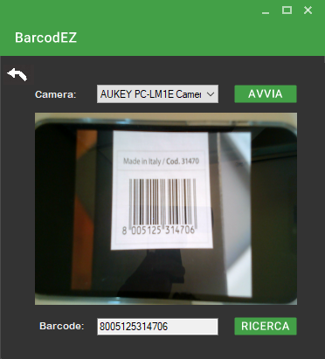
Scansiona
01
Direttamente dalla tua webcam.
Rilevamento del barcode in automatico tramite un pacchetto NuGet

Slide 5
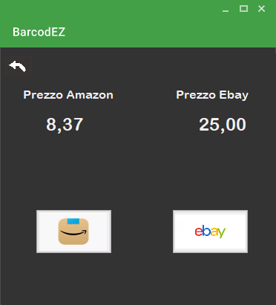
Confronta
03
Consultazione di un’API per la conversione da EAN ad ASIN. Ricerca del prodotto su Ebay. Estrazione dei prezzi tramite web-scraping

Slide 6
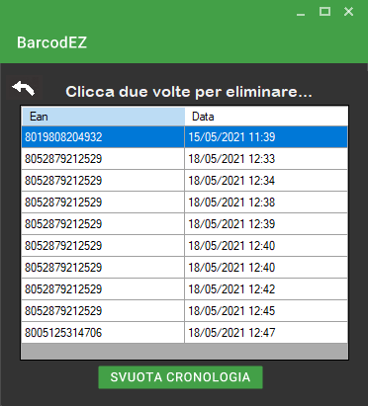
Tieni traccia
05
Serializzazione e deserializzazione JSON in un file su disco delle ricerche effettuate e possibilità di eliminare singoli elementi o svuotare la cronologia

Slide 7
Grazie

